Slide 1


互联网酒店预定系统
——项目过程报告
汇报人：檀潮 浦隽轩 陈鹏克 曾昭宁 日期：2020年7月1日
Notes:
本PPT模板部分元素使用了幻灯片母版制作。如果需要修改，点击-视图-幻灯片母版-修改；完成后关闭编辑母版即可。

Slide 2
检查点
• 版本控制
Version Control
• 持续集成
Continues Integration
CONTENTS
• 团队合作
Team Collaboration
• 团队交流
Team Communication
• 开发模式
Development Mode

Slide 3
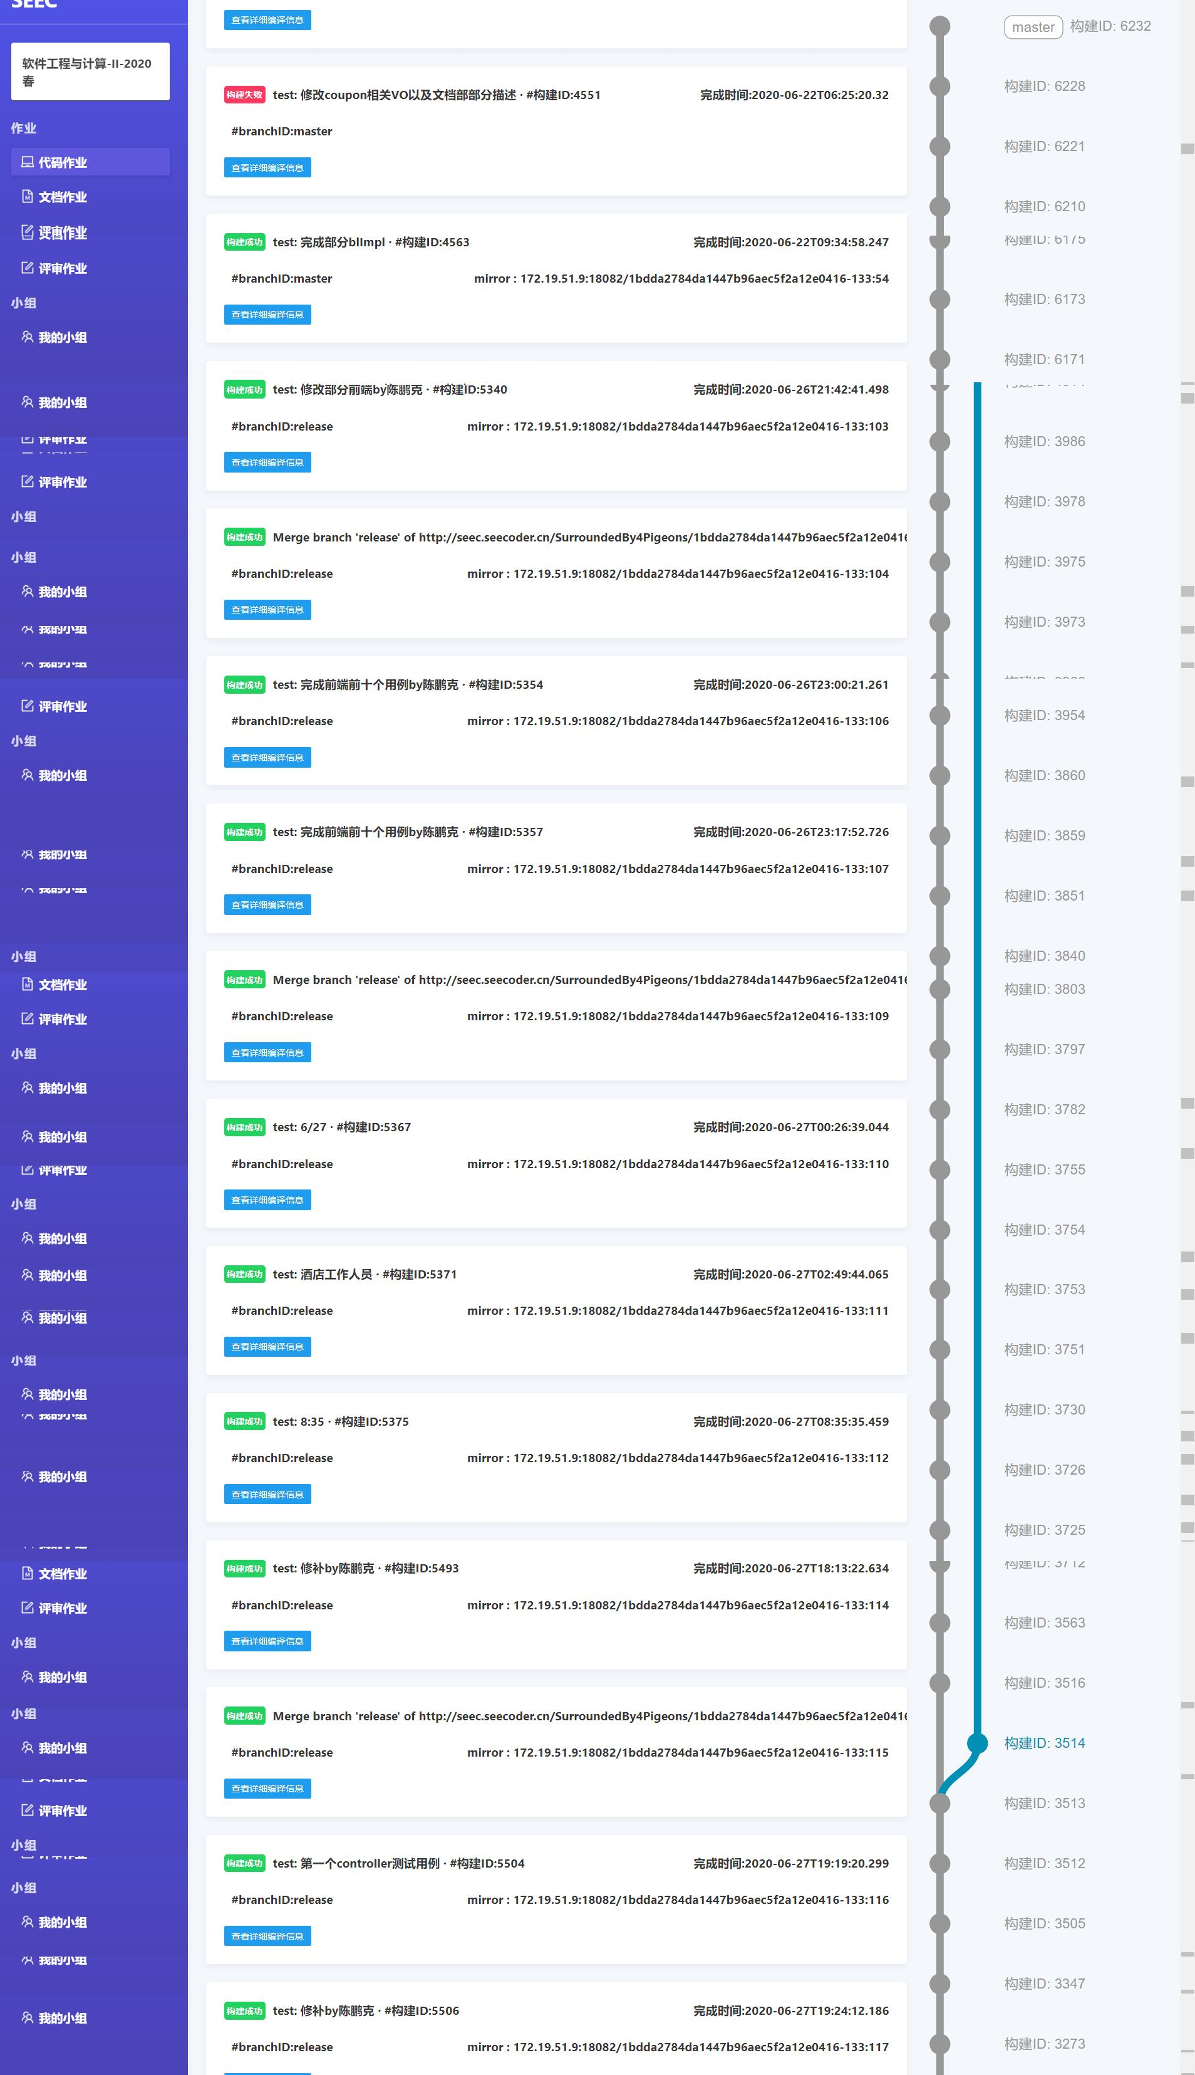
版本控制
介绍
使用git进行版本控制
通过git相关操作进行版本回退、创建分支、合并分支、拉取远程更新等功能
使用工具记录
解决方法

Slide 4
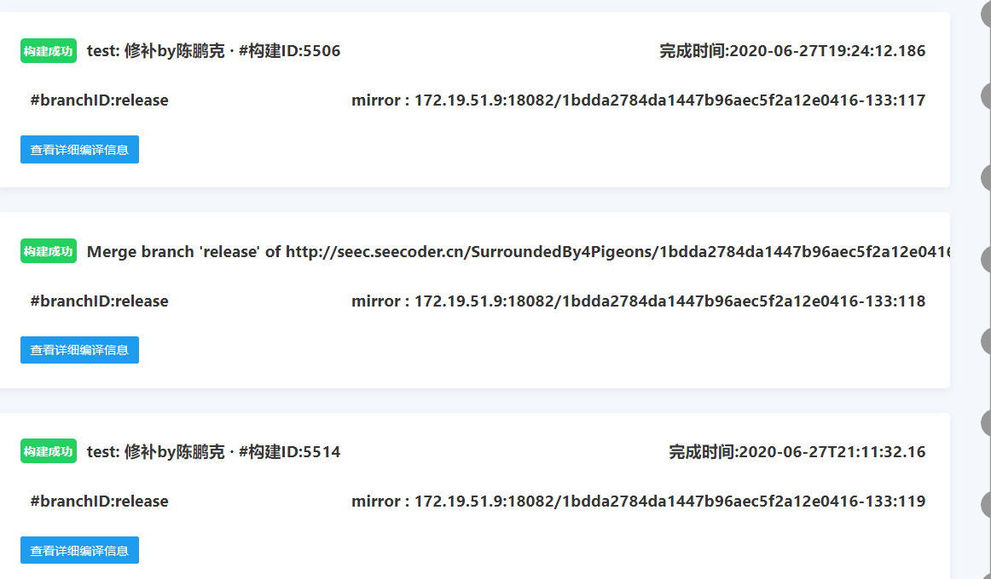
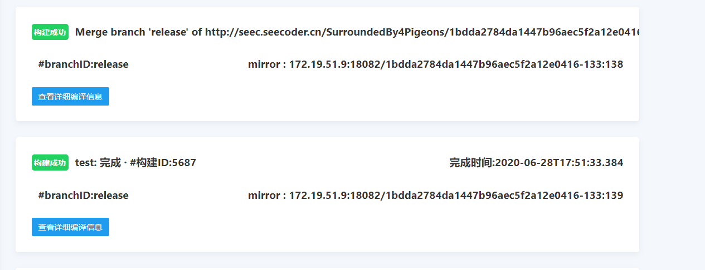
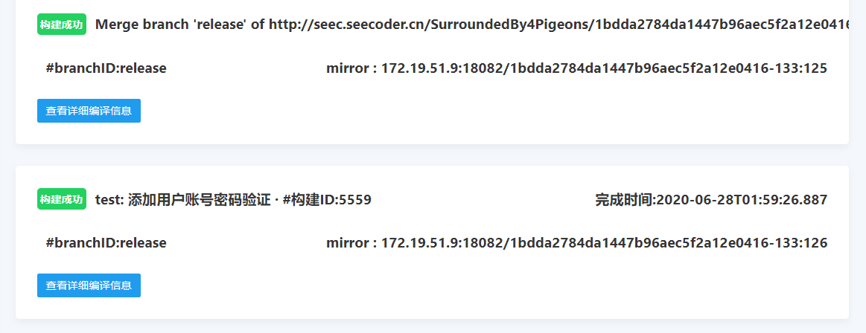
持续集成
介绍
通过运用git进行每日分支的合并，并完成相关功能的测试
解决方法

Slide 5
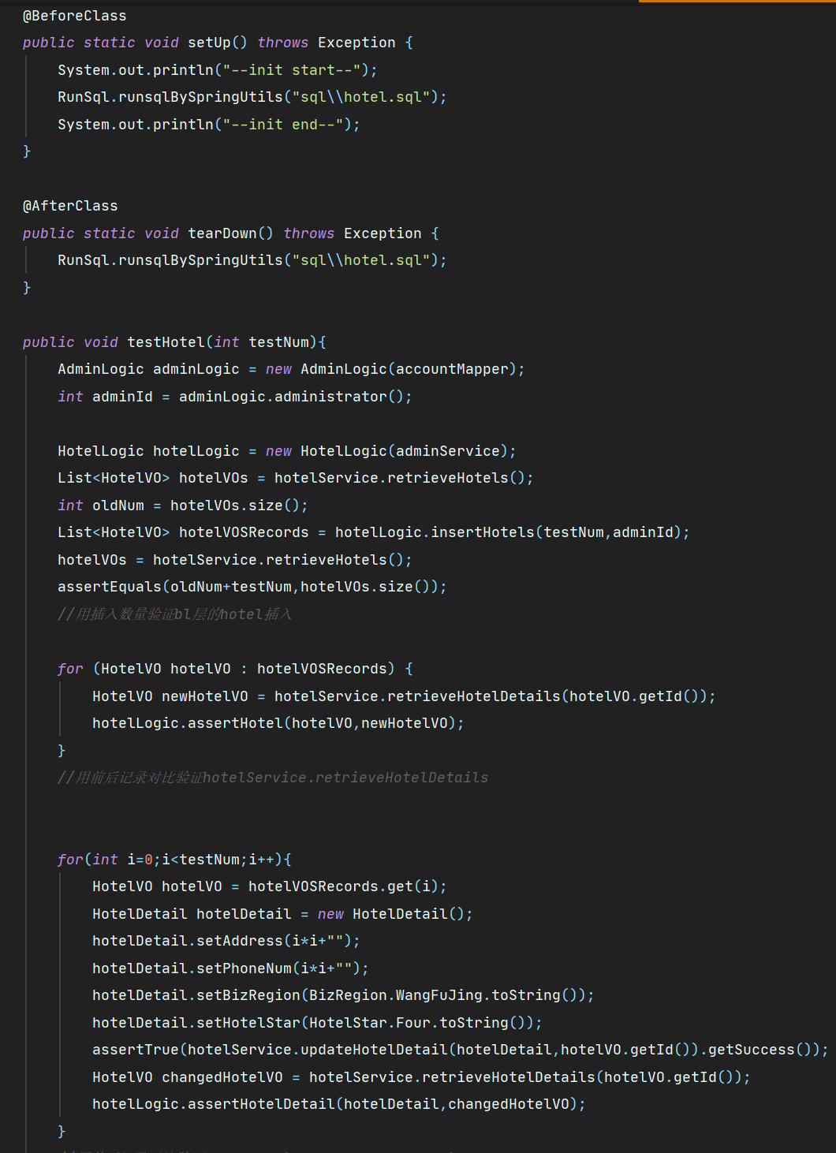
持续集成
介绍
通过运用git进行每日分支的合并，并完成相关功能的测试
集成测试截图
解决方法

Slide 6
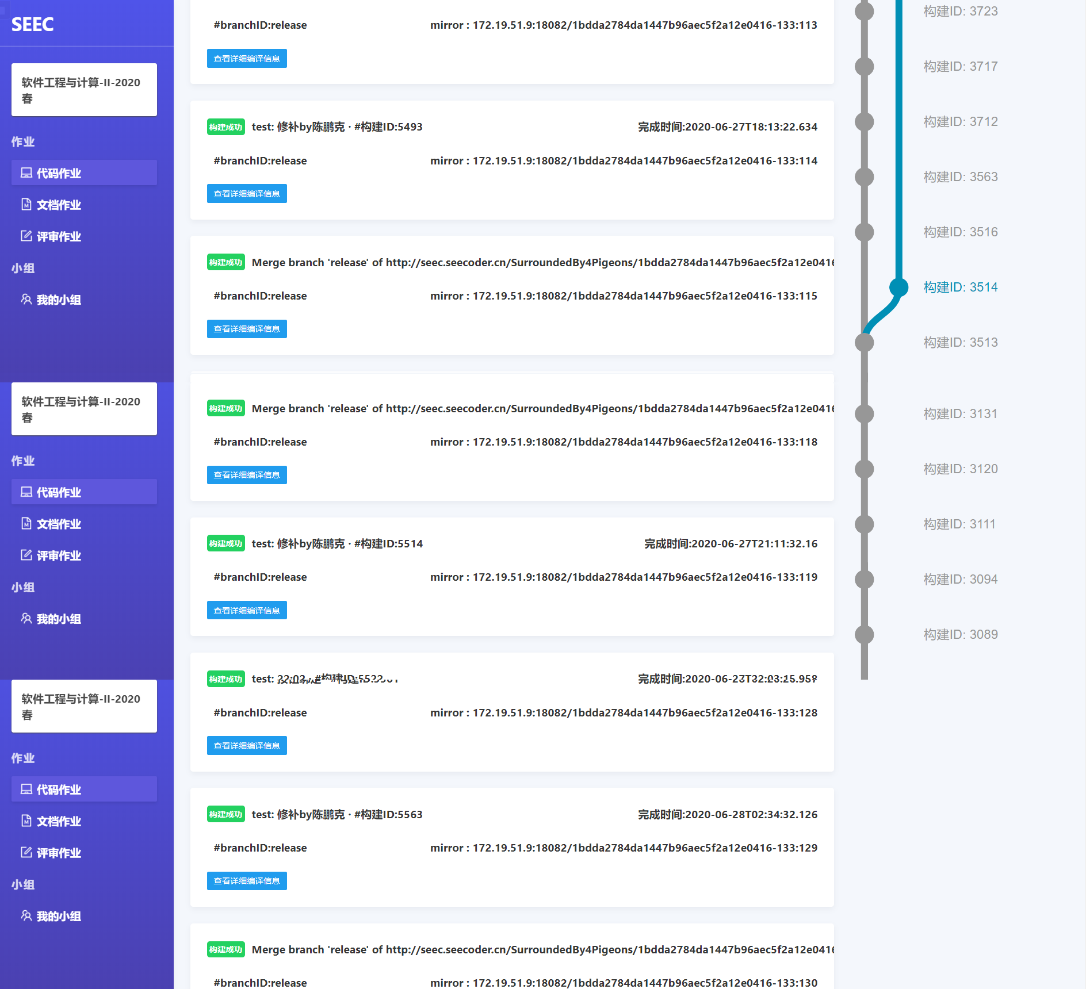
团队合作
介绍
通过git push修改后的本地代码上传到远程主机。或通过git pull拉取远程主机某个分支的更新,再与本地的指定分支合并。以实现团队间的合作
合作记录截图
解决方法

Slide 7
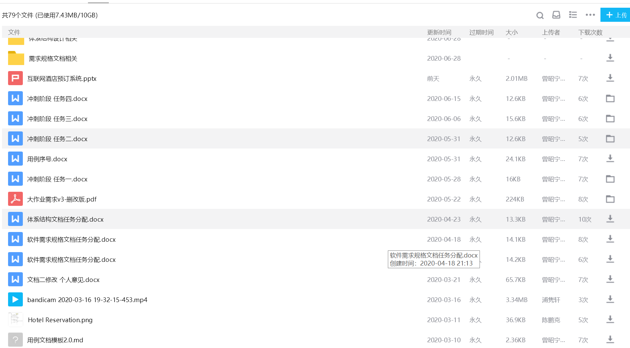
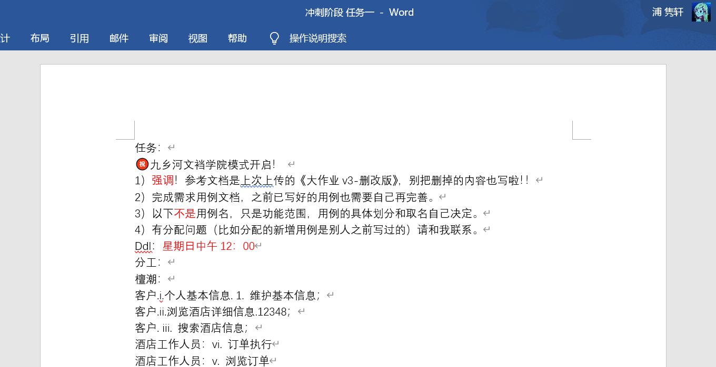
团队合作
介绍
组长通过群文件、群公告、trello发布任务，几位组员在截止时间之前完成任务要求
合作记录截图
解决方法

Slide 8
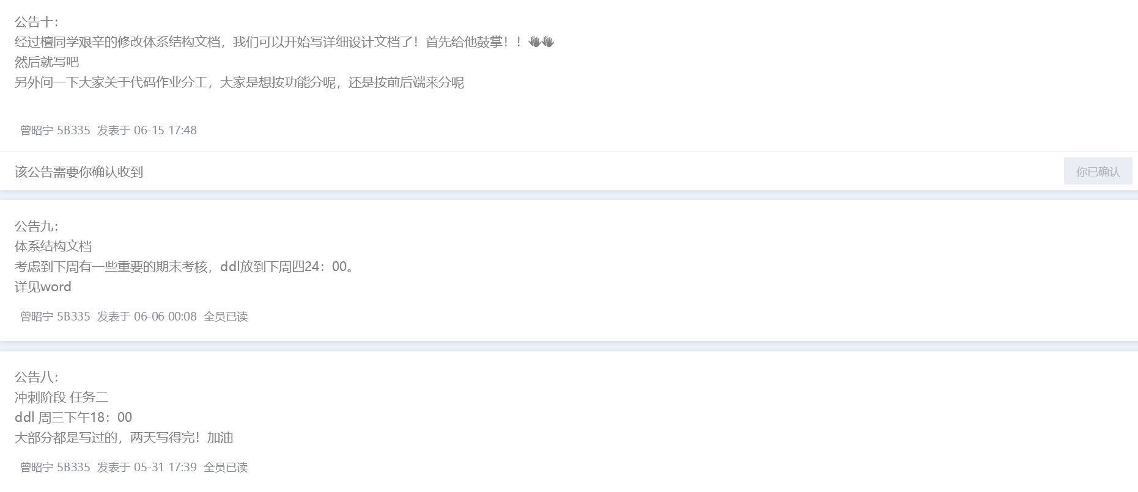
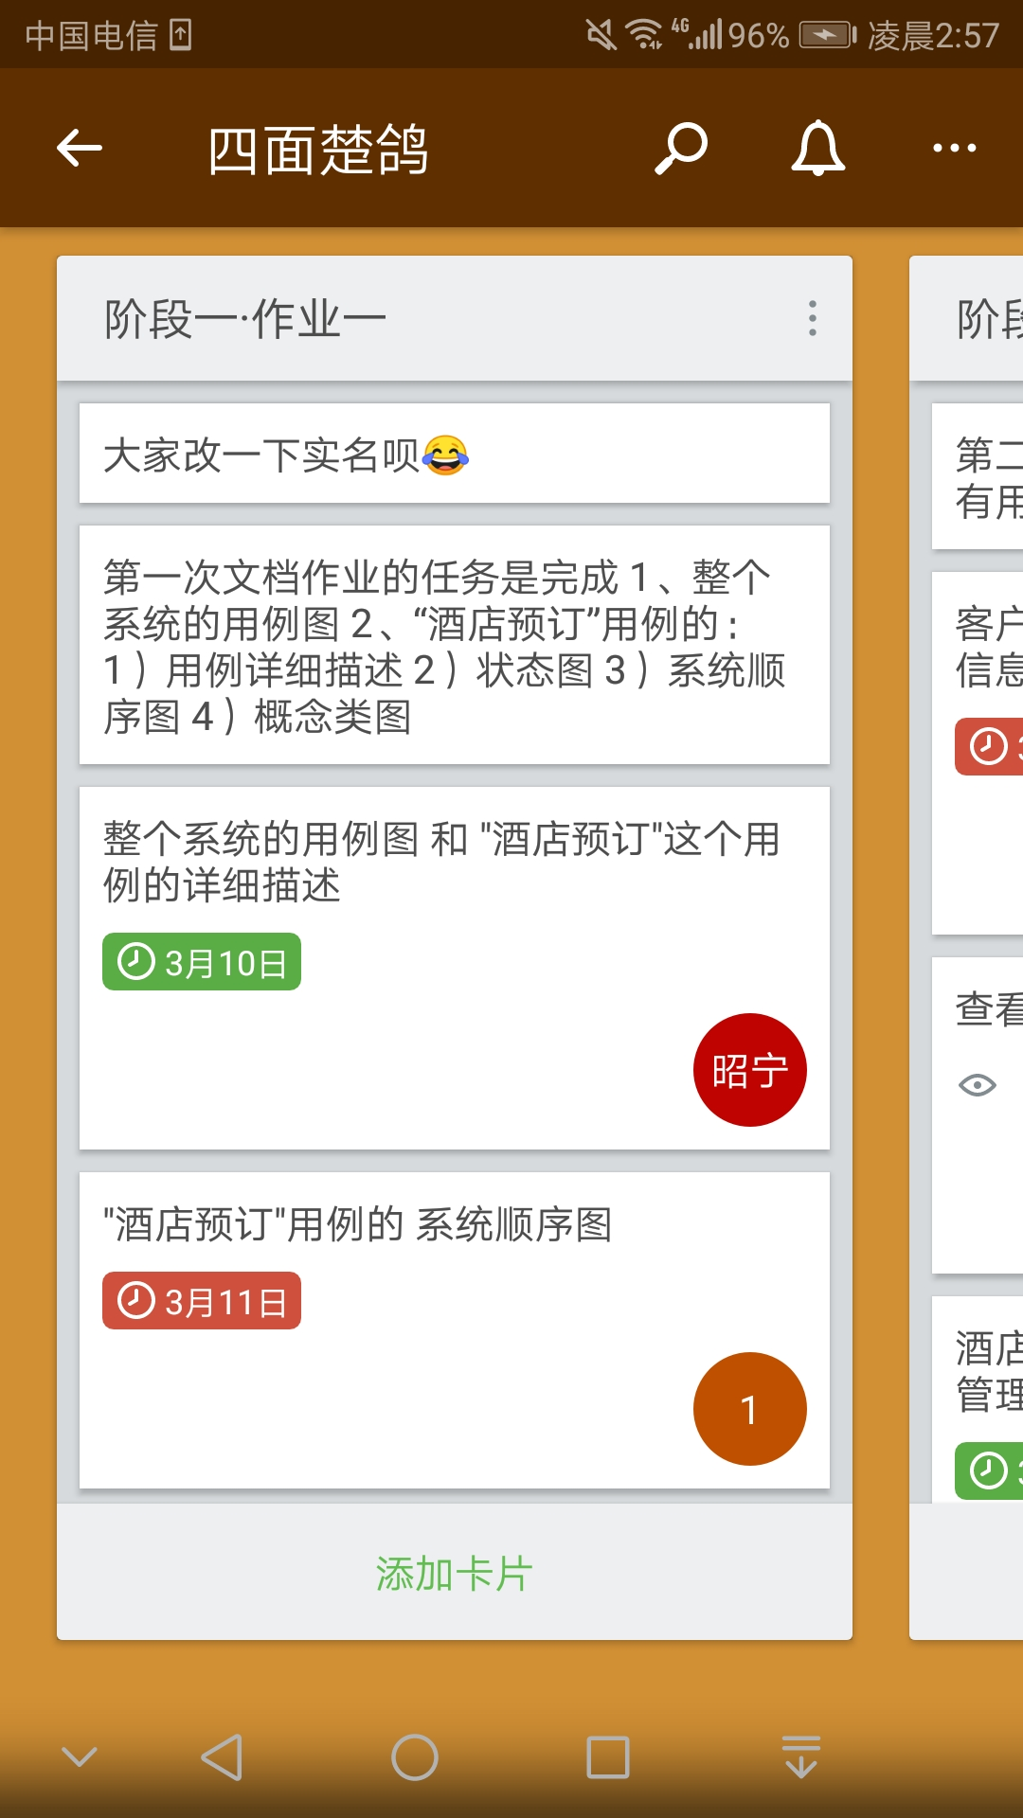
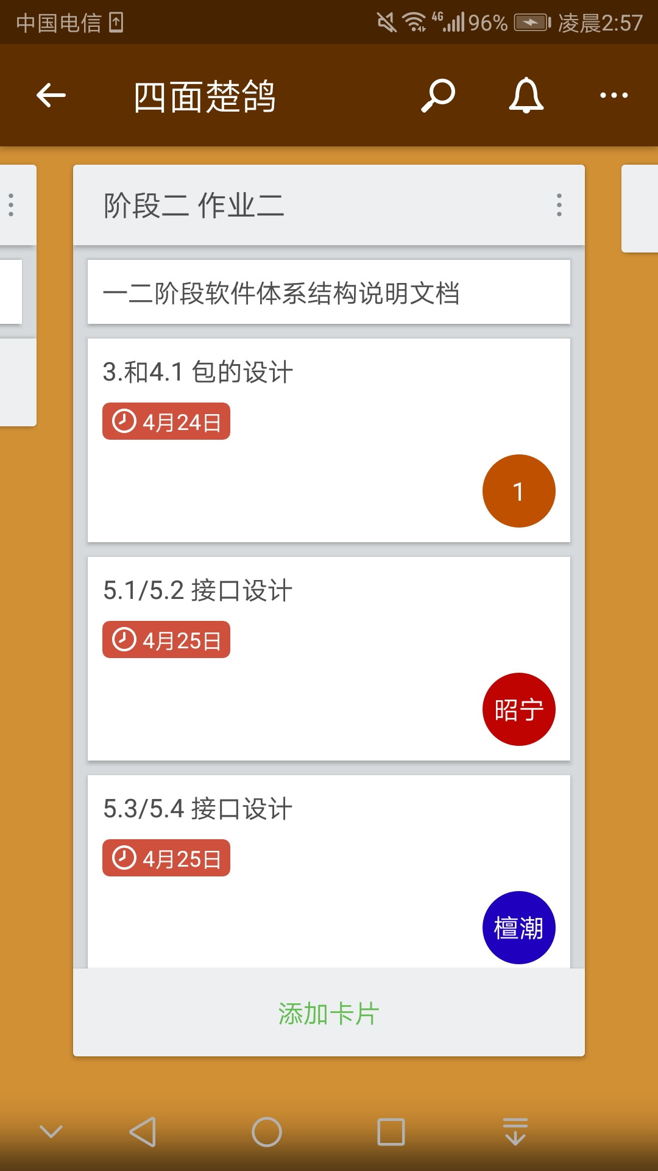
团队合作
介绍
组长通过群文件、群公告、 trello发布任务，几位组员在截止时间之前完成任务要求
合作记录截图
解决方法

Slide 9
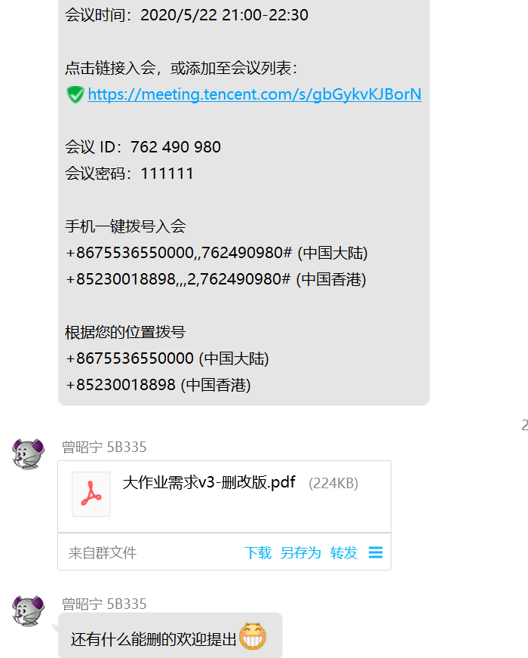
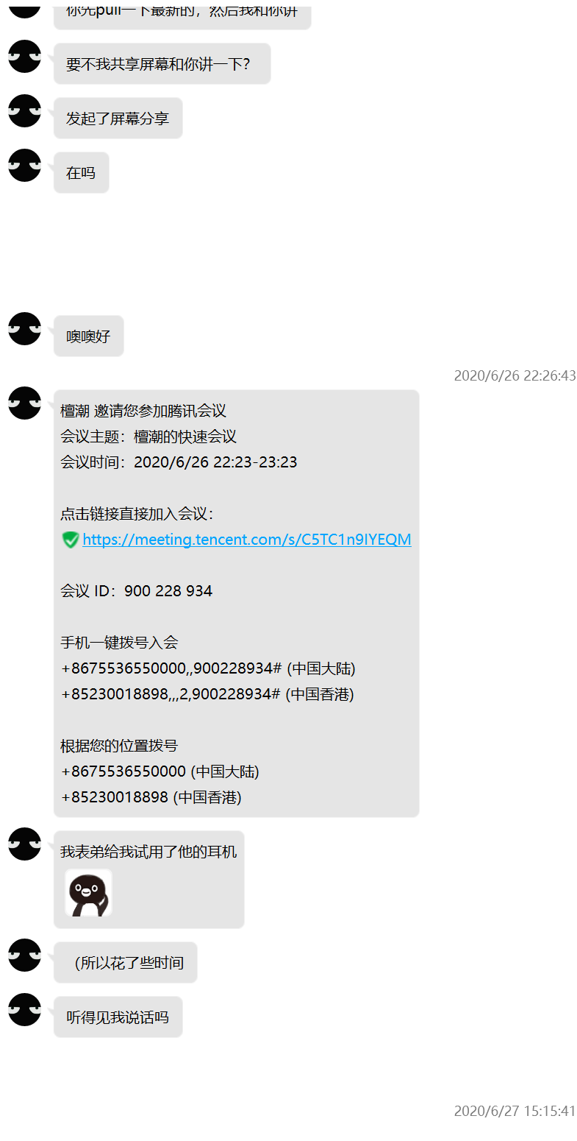
交流方式
介绍
主要通过腾讯会议、群聊小组/个人私聊进行交流
腾讯会议：
→ 功能点分配交流
→ 组员直接一对一讲解
交流方式截图
解决方法

Slide 10
会议记录
介绍
会议记录一
时间：5月22日
会议议题：讨论大作业需要实现的功能点
会议结果：实现了大作业任务的分配以及进度的安排
会议记录二
时间：6月26日
会议议题：后端小组内部檀潮向浦隽轩进行mapper层测试编写的讲解
会议结果：令组员浦隽轩对于代码的逻辑有了更深的理解
解决方法

Slide 11
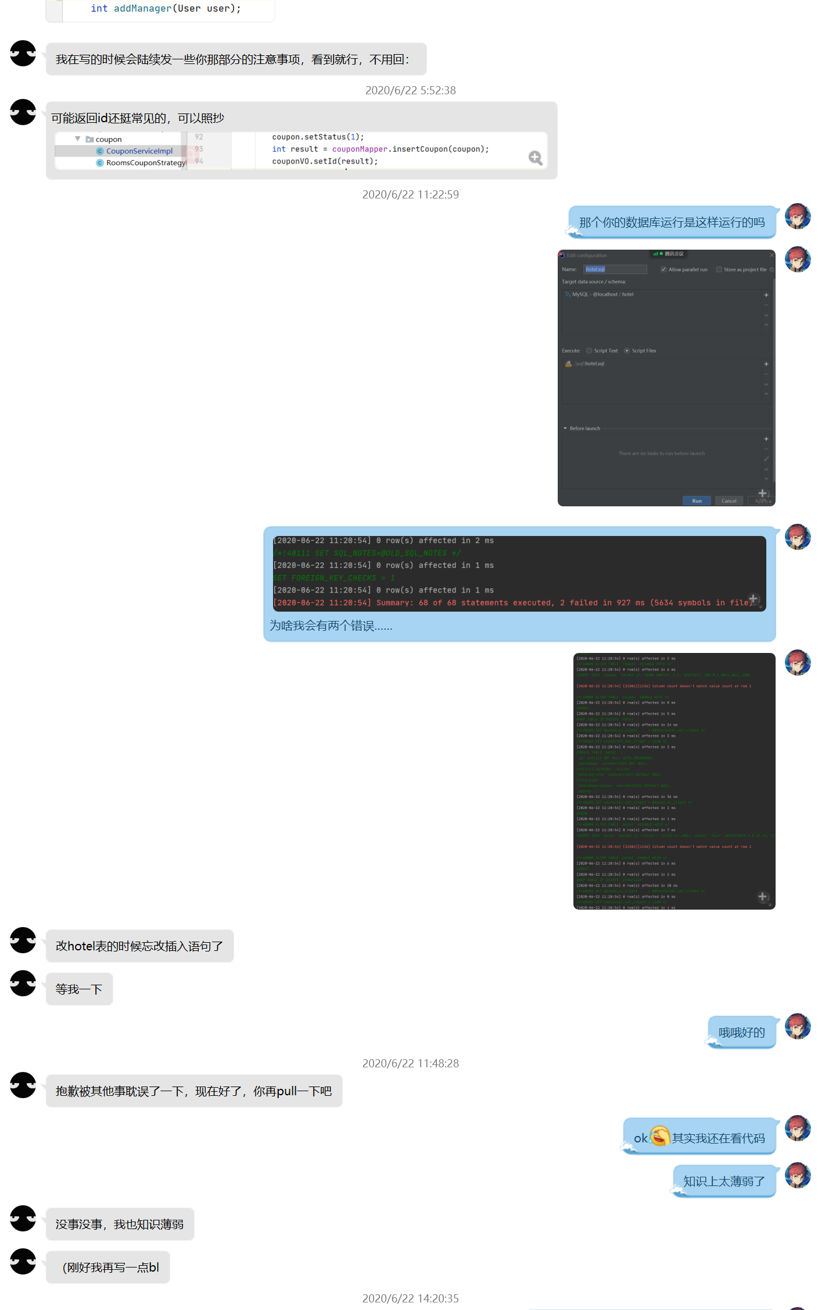
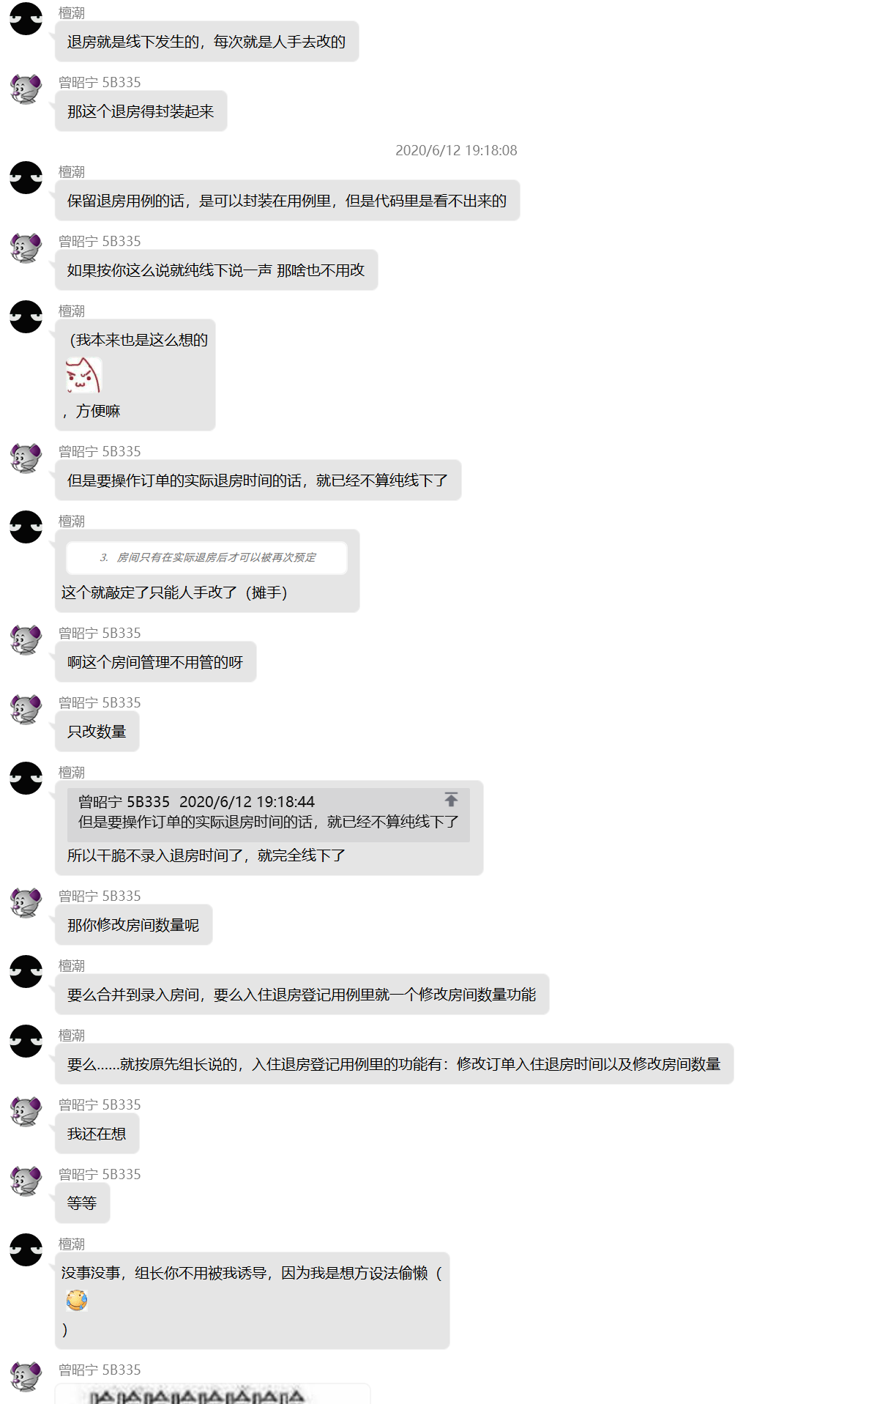
交流方式
介绍
主要通过腾讯会议、群聊小组/个人私聊进行交流
群组/个人聊天：
→ 群组用于大作业各方面交流
→ 个人私聊进行任务的细分与知识的讲解
交流方式截图
解决方法

Slide 12
开发模式
介绍
采用协同开发的方式：两名组员负责前端，两名组员负责后端。两组员之间进行内部功能的细分，并完成相关的测试和文档部分内容
分值分配：基于大作业过程中各成员贡献程度不同，曾昭宁、陈鹏克、浦隽轩分别减去自身3分、3分、4分，分配给檀潮。檀潮在最终给分的基础上+10分
开发模式
解决方法

Slide 13
感谢观看！
Notes:
本PPT模板部分元素使用了幻灯片母版制作。如果需要修改，点击-视图-幻灯片母版-修改；完成后关闭编辑母版即可。

